Slide 1
MesaTech Cloud
Plataforma cloud para gestión de solicitudes de soporte tecnológico
Evaluación Parcial N.° 1 · DSY1107
Integrantes:
Shelsye Valdés
Camilo Contreras
21 de septiembre de 2026
DSY1107 · EP1 · MesaTech Cloud · 1
Notes:
Portada. Presentar brevemente el proyecto, integrantes y fecha. No se muestran capturas en portada porque la presentación debe ser limpia y resumida.

Slide 2
Qué se implementó
Resumen del MVP solicitado en la evaluación.
CLIENTE
crea y consulta propias solicitudes
OPERADOR
actualiza estados
MesaTech Cloud centraliza solicitudes de soporte y protege sus operaciones con identidad, roles y validación JWT.
React + MSAL para login/logout y uso de Access Token.
ADMIN
gestiona catálogo
MVP
seguridad + persistencia + versionamiento
API Gateway como único punto de entrada desde React.
BFF con Spring Security: segunda validación del JWT.
Dos microservicios en EC2 con persistencia en MariaDB.
Roles: CLIENTE, OPERADOR y ADMINISTRADOR.
401
403
200
sin token / inválido
rol incorrecto
flujo correcto
DSY1107 · EP1 · MesaTech Cloud · 2
Notes:
Explicar que la presentación no busca repetir todas las capturas del informe, sino resumir la solución y mostrar las evidencias principales, como pidió el profesor.

Slide 3
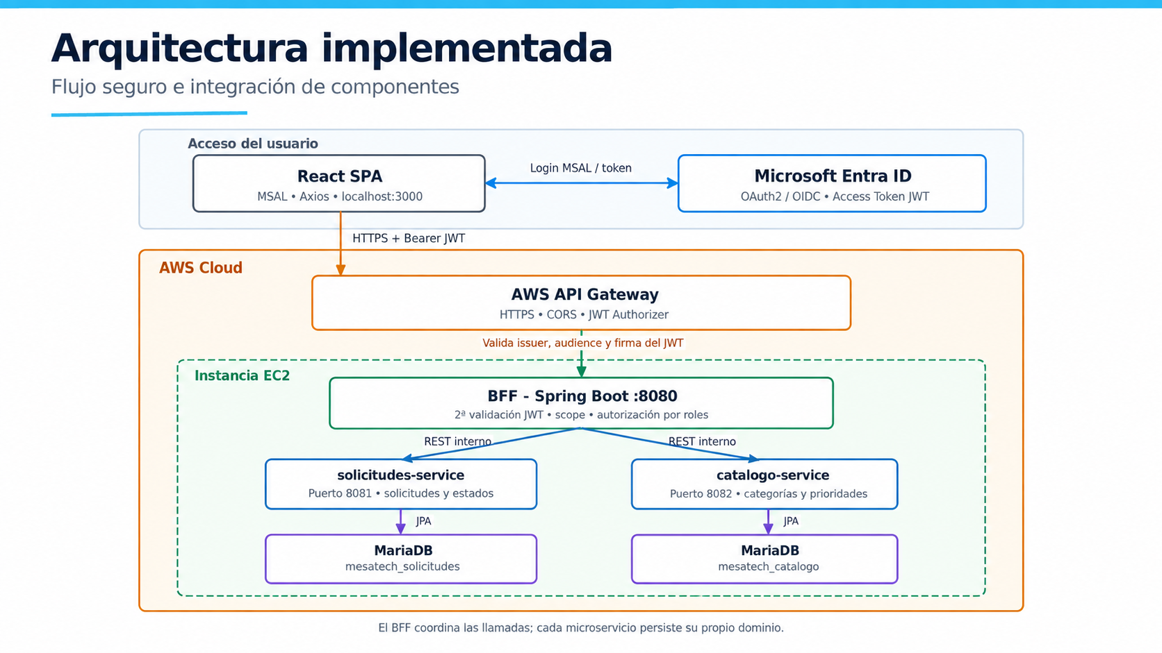
Notes:
Mostrar el diagrama actualizado. Explicar el flujo general: React, Entra ID, API Gateway, BFF, microservicios y MariaDB.

Slide 4
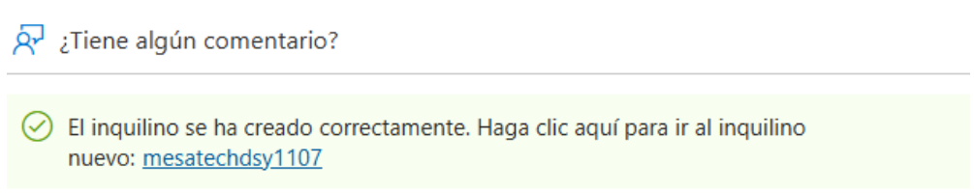
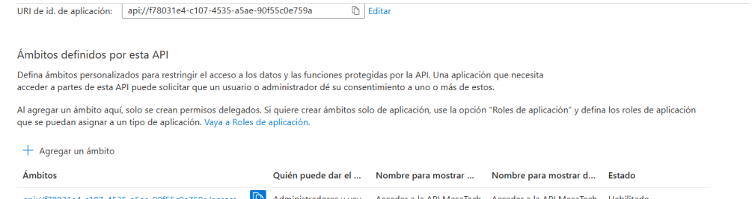
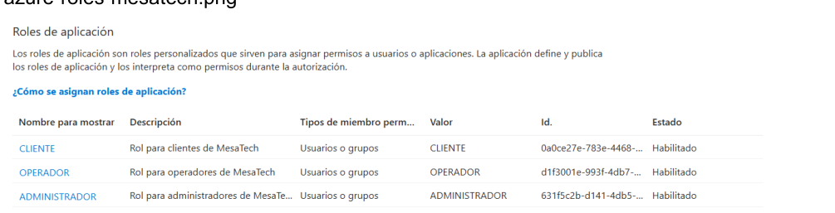
Configuración de Microsoft Entra ID
Tenant, API protegida, scope, roles y permisos.
Resumen de configuración
Tenant creado para MesaTech.
API con scope access_as_user.
Tenant / directorio de trabajo
Roles de aplicación asignados a usuarios.
React solicita token para consumir la API.
CLIENTE
OPERADOR
ADMINISTRADOR
Scope access_as_user
Roles de aplicación
DSY1107 · EP1 · MesaTech Cloud · 4
Notes:
Explicar Entra ID en resumen: se configuró tenant, API, scope, roles y permisos. El token trae los roles y el scope para que Gateway y BFF los validen.

Slide 5
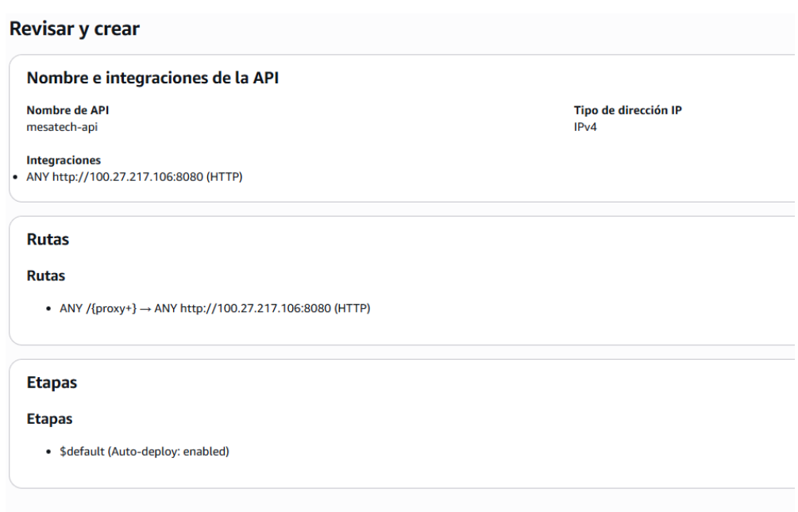
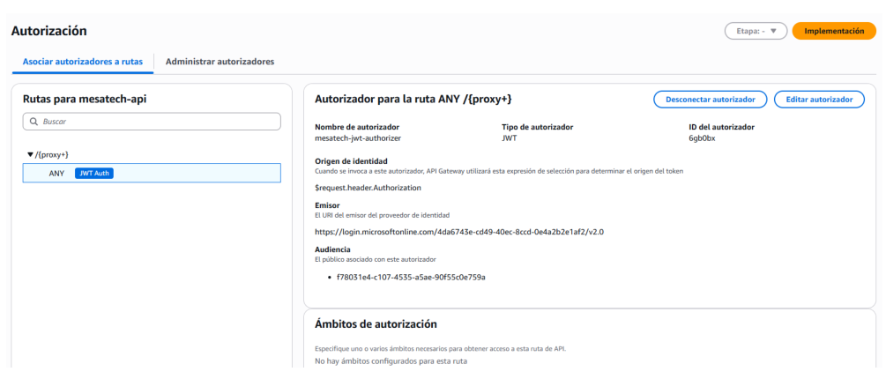
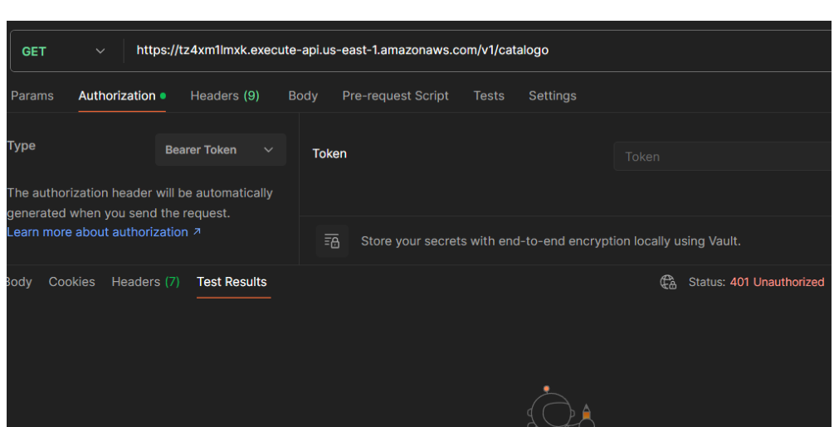
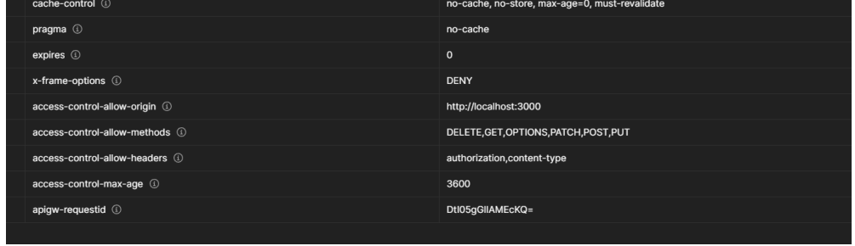
Configuración AWS API Gateway
HTTP API como entrada obligatoria al backend.
HTTP API, rutas e integración hacia BFF
JWT Authorizer con issuer y audience
Configuración clave
Rutas /v1 y /v2 expuestas desde API Gateway.
CORS permite localhost:3000 y header Authorization.
Gateway rechaza solicitudes sin JWT válido.
CORS
401 sin token
DSY1107 · EP1 · MesaTech Cloud · 5
Notes:
Camilo puede explicar esta slide: API Gateway es el punto de entrada, valida token con JWT Authorizer, tiene CORS, y envía solicitudes al BFF.

Slide 6
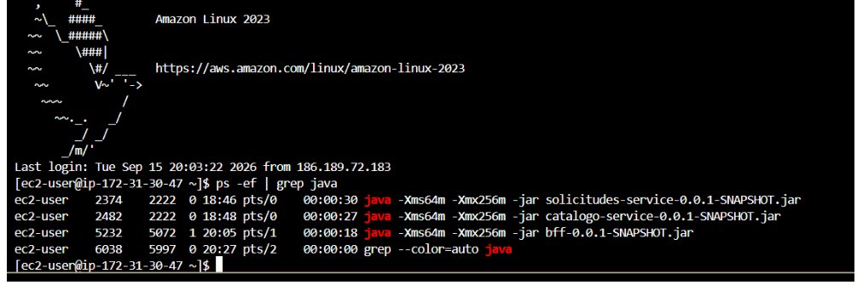
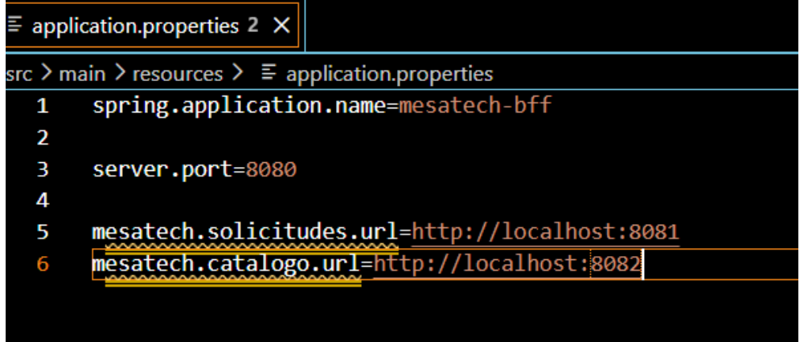
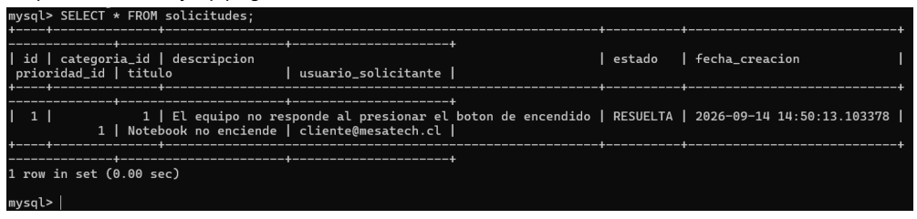
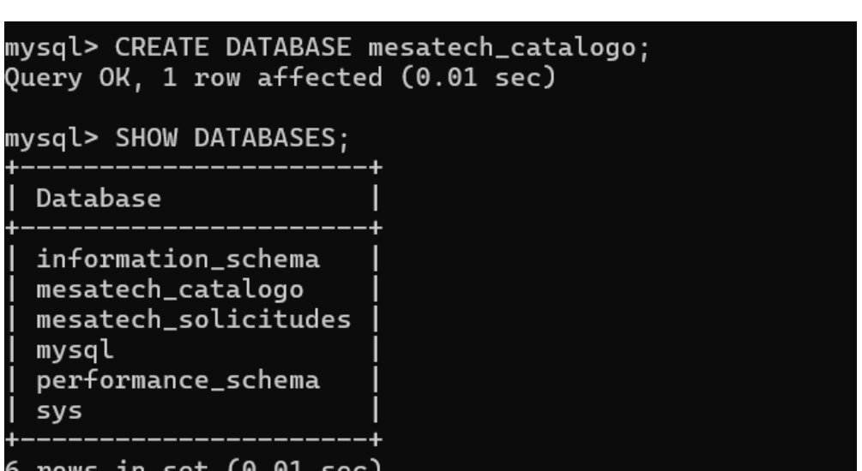
Backend desplegado en EC2
BFF + microservicios Spring Boot + MariaDB.
BFF coordina solicitudes y catálogo
Procesos Java activos en EC2
Responsabilidades
BFF valida JWT y decide permisos por rol.
Persistencia solicitudes
solicitudes-service aplica regla de estados.
catalogo-service mantiene categorías/prioridades.
Los microservicios persisten datos en MariaDB.
Persistencia catálogo
DSY1107 · EP1 · MesaTech Cloud · 6
Notes:
Explicar que el BFF no accede directo a la BD. Las reglas y datos están en los microservicios, y todos están desplegados en EC2.

Slide 7
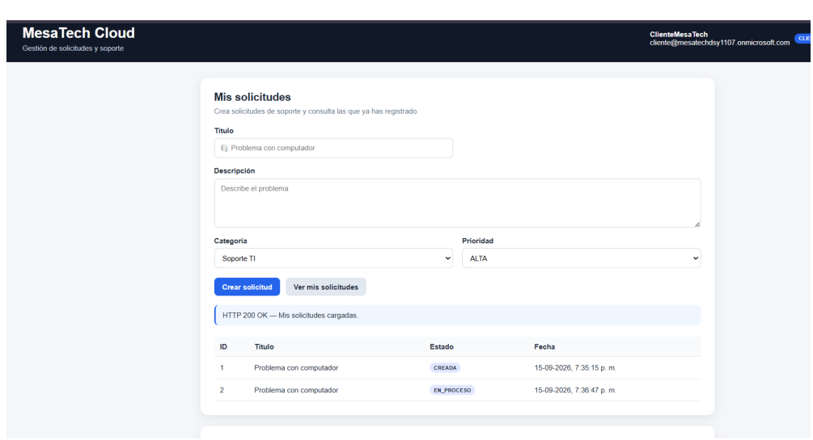
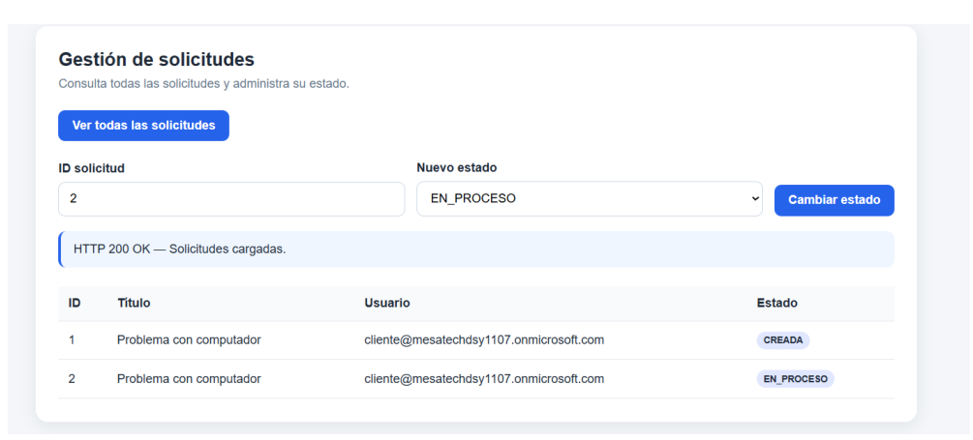
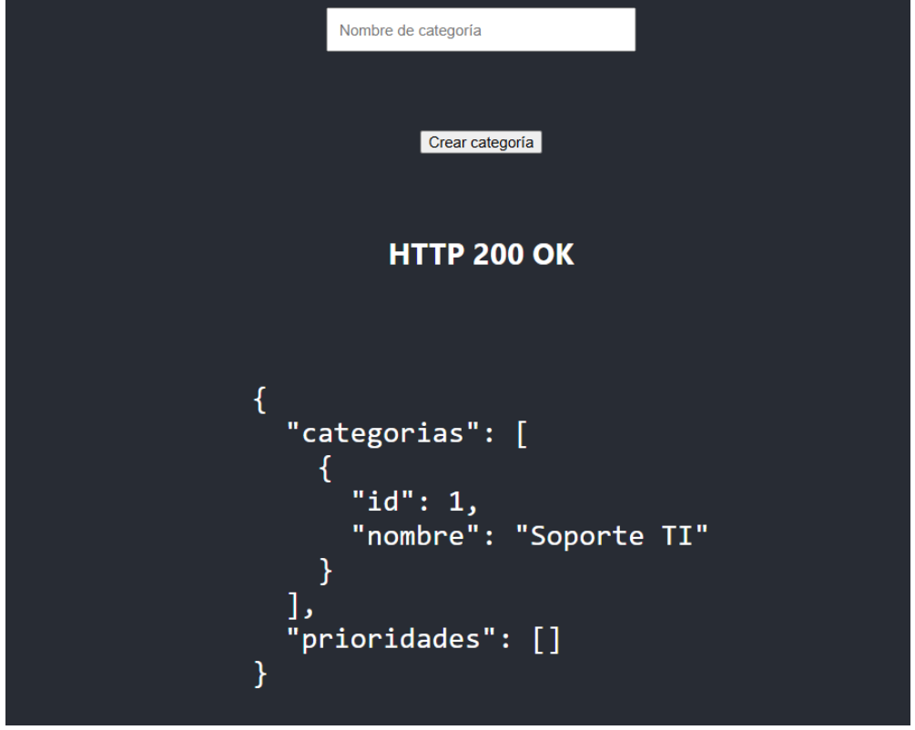
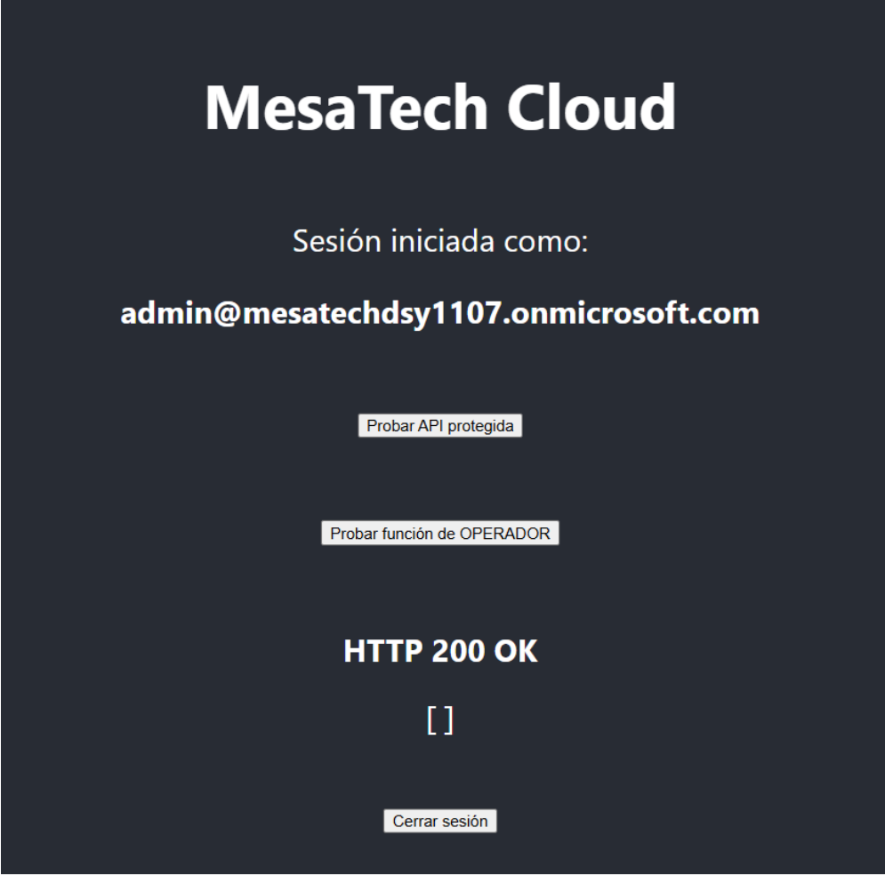
Aplicación React por rol
La interfaz cambia según los claims del token.
OPERADOR: gestión de solicitudes
CLIENTE: crea y consulta sus solicitudes
ADMIN: acceso autorizado
Catálogo persistente visible tras consulta
DSY1107 · EP1 · MesaTech Cloud · 7
Notes:
Shelsye puede explicar: React muestra nombre, correo y rol; el cliente no ve gestión global, operador actualiza estados y admin administra catálogo.

Slide 8
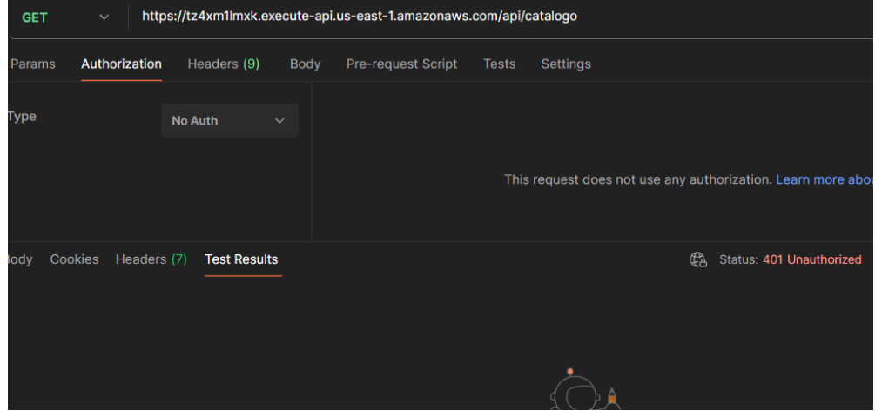
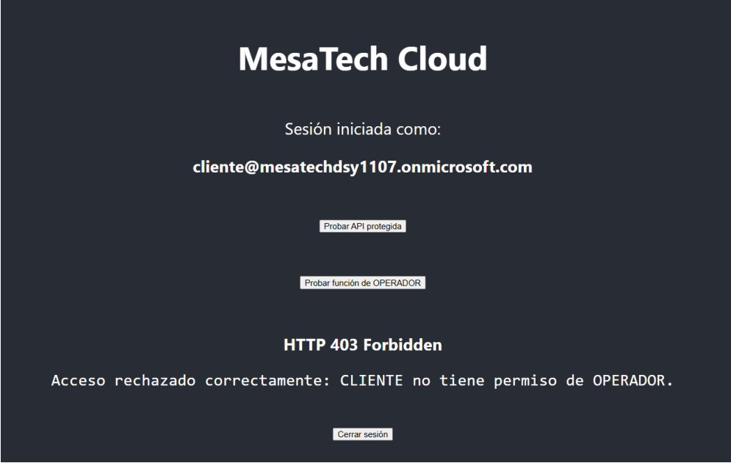
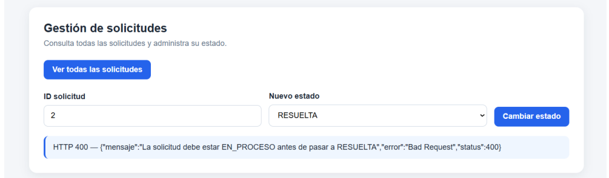
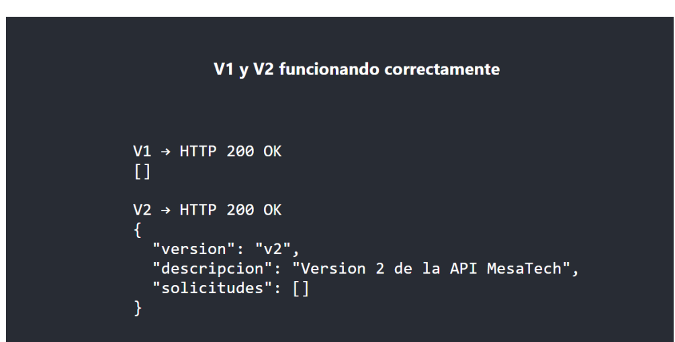
Pruebas principales
Autenticación, autorización, reglas de negocio y versionamiento.
401
403
400
200
sin token / JWT inválido
usuario sin permiso
regla de estado inválida
operación permitida
JWT inválido rechazado
Rol incorrecto rechazado
CREADA → RESUELTA rechazado
Resultado: el flujo extremo a extremo funciona con JWT, roles, CORS, persistencia y reglas de negocio.
/v1 y /v2 disponibles
DSY1107 · EP1 · MesaTech Cloud · 8
Notes:
Camilo puede explicar esta slide. No leer cada captura; resumir: 401 para no autenticado, 403 para rol incorrecto, 400 regla inválida y 200 flujo correcto.

Slide 9
Cierre y defensa
Resumen listo para responder preguntas del docente.
Lo que demuestra el MVP
✓
React no consume microservicios directamente: entra por API Gateway.
Pregunta esperable
¿Dónde se valida el token?
✓
API Gateway valida JWT y CORS antes del BFF.
Respuesta: primero en AWS API Gateway con JWT Authorizer y después nuevamente en el BFF con Spring Security.
✓
El BFF vuelve a validar el token y aplica roles.
✓
Los microservicios ejecutan reglas y persisten datos.
✓
No se muestran todas las capturas; solo las principales, tal como pidió el profesor para la presentación.
/v1 y /v2 coexisten sin eliminar la versión anterior.
DSY1107 · EP1 · MesaTech Cloud · 9
Notes:
Cierre: agradecer y mencionar que el informe tiene el paso a paso completo, mientras la presentación es el resumen.

